Slide 1


ỦY BAN NHÂN DÂN QUẬN LONG BIÊN
TRƯỜNG TIỂU HỌC ĐÔ THỊ VIỆT HƯNG
BÀI GIẢNG ĐIỆN TỬ
KHỐI 3
MÔN: TIẾNG VIỆT

Slide 2


Slide 3


Slide 4
Quan sát và nhận xét
- Chữ viết hoa I gồm những nét nào?
- Chữ viết hoa K và I có điểm gì giống và khác nhau?
Chữ viết hoa I được viết bởi 2 nét.
Nét 1: Cong trái kết hợp nét lượn ngang.
Nét 2: Móc trái
+ Giống nhau: Nét 1, 2 viết như chữ hoa I
+ Khác nhau: Chữ hoa K có thêm nét 3

Slide 5
Hướng dẫn viết chữ hoa I cỡ nhỏ

Slide 6


Slide 7





Slide 8
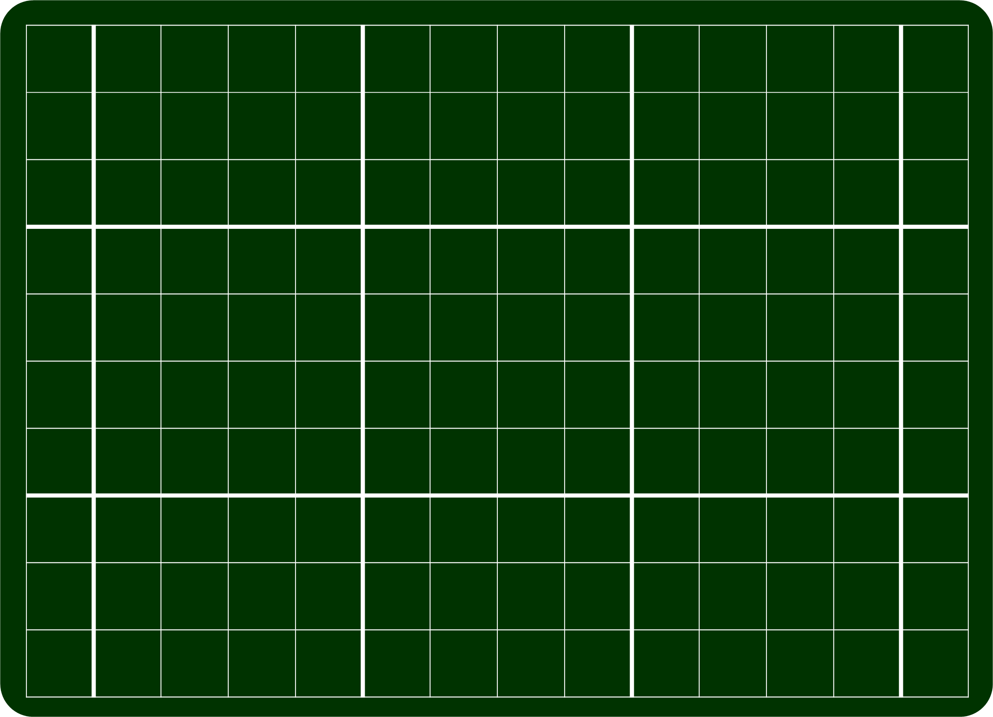





Viết bảng con chữ viết hoa L cỡ nhỏ

Slide 9
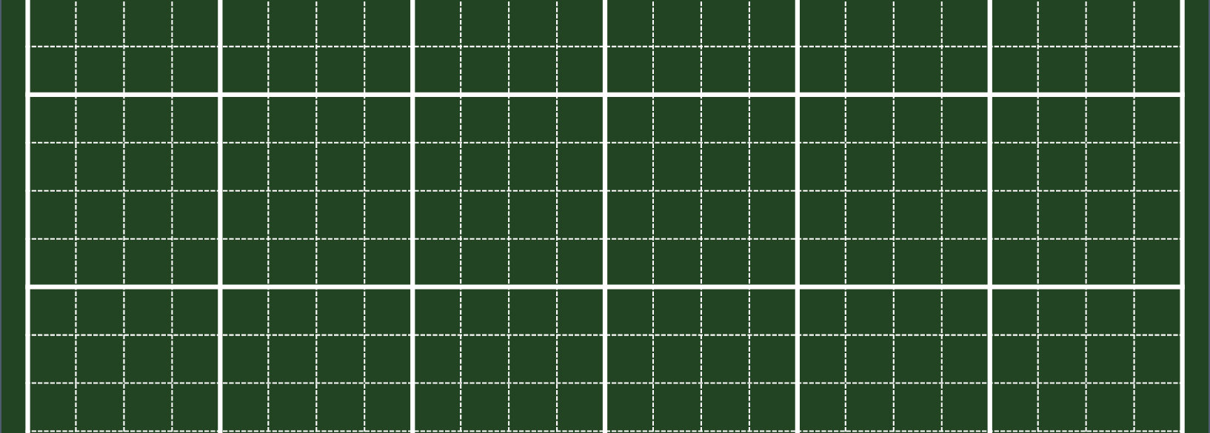






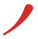












Viết tên riêng
Notes:
Ông Lê Quý Đôn (1726 – 1784) là một nhà bác học nổi tiếng
của Việt Nam thời xưa. Ông quê ở huyện Hưng Hà, tỉnh Thái Bình, nổi tiếng là thần
đồng từ nhỏ, sau đỗ đạt cao, viết rất nhiều sách quý.

Slide 10
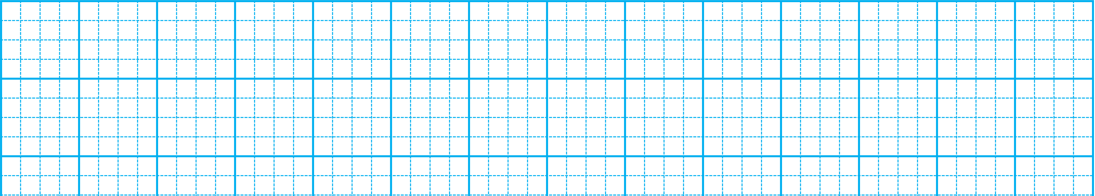


Lụa Nam Địζ Α−p ǇưΠ ját ǟư◦
Lưϑ Hàng Đào εải jái Ǉŉ xaζ!
Ca ngợi một số sản phẩm thủ công của nước ta (lụa dệt ở tỉnh Nam Định, lược bán ở phố Hàng Đào, Hà Nội).
Em hiểu nội dung 2 câu thơ này là gì?

Slide 11
Lụa Nam Địζ Α−p ǇưΠ ját ǟư◦
Lưϑ Hàng Đào εải jái Ǉŉ xaζ!
- Trong câu ứng dụng trên, chữ nào được viết hoa?
- Những chữ nào viết với độ cao 2,5 li?
- Chữ t cao mấy li?
- Những chữ nào viết với độ cao 2 li?
- Chữ và chữ cách nhau mấy con chữ o?

Slide 12


Slide 13

Tư thế ngồi viết
- Lưng thẳng không tì ngực vào bàn.
- Ngồi hơi cúi.
- Mắt cách vở khoảng 25 - 30cm.
- Tay phải cầm bút.
-Tay trái tì nhẹ lên mép vở để giữ.
-Hai chân để song song thoải mái.

Slide 14


Slide 15



